Slide 1

Kurs: Einführung in Data Science und Maschinelles Lernen
Anna Puck, Fatiha Kalam Nisa, Tim Oldörp, Yilmaz Kavurgaci

Slide 2

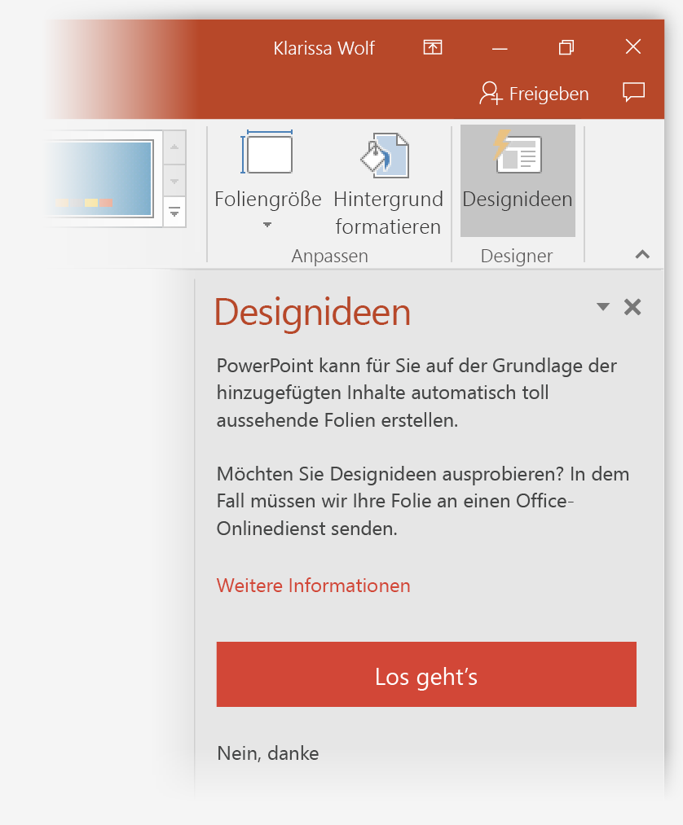
Inhalt der Präsentation
1
Einführung und Erklärung der Variablen
2
Zugehörige Balkendiagramme mit Konfidenzintervallen
3
Optimierung eines linearen Modells
Modellgleichung
Adjusted R²
MAPE für den Zeitraum 09.06.2019 - 30.07.2019
4
Optimierung eines neuronalen Netzes
Source Code
Darstellung Loss-Funktion
MAPE für den Zeitraum 09.06.2019 - 30.07.2019

Slide 3
Verwendete Variablen
1
Umsatzdaten nach Warengruppen
2
Kieler Woche
3
Bewölkung
4
Temperatur
5
Windgeschwindigkeit
6
Wettercode
7
Schulferien

Slide 4
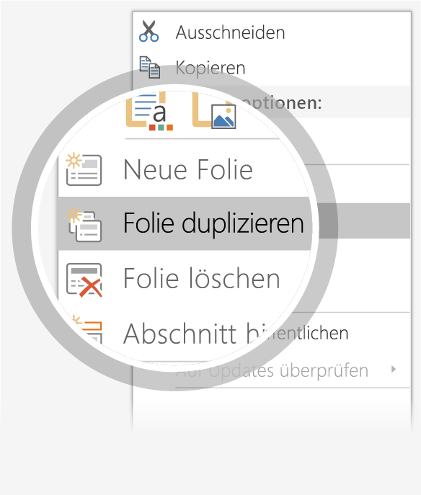
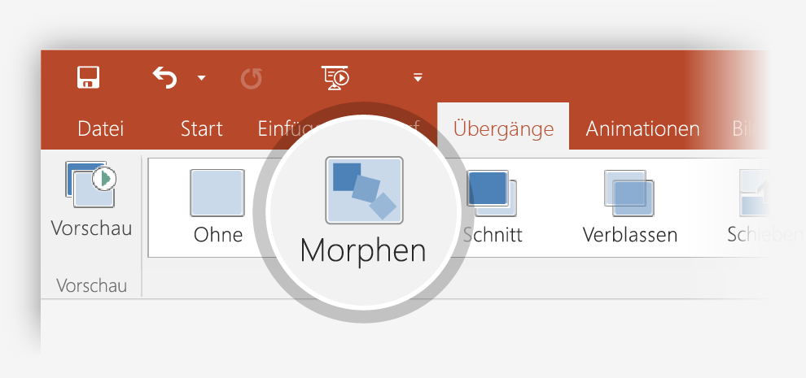
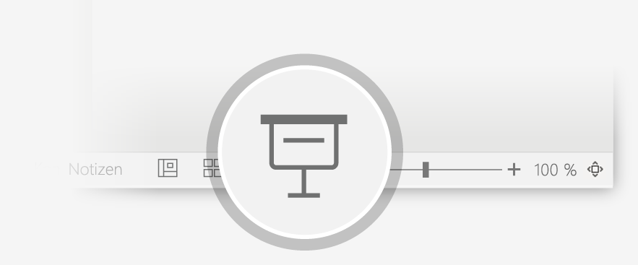
Einrichten von Morphen
Probieren Sie es mit diesen zwei einfachen "Planeten" selbst aus:
1
Duplizieren Sie diese Folie: Klicken Sie mit der rechten Maustaste auf das Folienminiaturabbild, und wählen Sie Folie duplizieren aus.
2
Ändern Sie auf der zweiten dieser beiden identischen Folien die Formen auf der rechten Seite in irgendeiner Weise (z. B. durch Verschieben, Ändern der Größe oder der Farbe), und wechseln Sie dann zu Übergänge > Morphen.
3
Kehren Sie zur ersten der beiden Folien zurück, drücken Sie die Schaltfläche Bildschirmpräsentation, und wählen Sie dann Wiedergabe aus, um das Morphen Ihres Kreises zu sehen!
Hinweis: Durch Effektoptionen erhalten Sie sogar noch mehr Möglichkeiten beim Morphen.

Slide 5

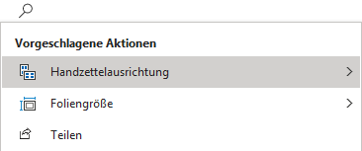

Weitere Fragen zu PowerPoint?
Wählen Sie die Schaltfläche Sie wünschen aus, und geben Sie den gewünschten Suchbegriff ein.
Den PowerPoint-Team-Blog besuchen
Zur kostenlosen PowerPoint-Schulung wechseln
AUSWÄHLEN DES PFEILS IM MODUS BILDSCHIRMPRÄSENTATION

